Slide 1
แนวทางการขับเคลื่อนการดำเนินงาน
การยกระดับครอบครัวชุมชนรอบรู้สุขภาพ
ภายใต้วิถีชีวิตปกติใหม่

Slide 2
วัตถุประสงค์
1.เพื่อยกระดับการสร้างความรอบรู้การส่งเสริมสุขภาพ ป้องกันโรค ลดโรคNCDs สร้างความมั่นใจ สร้างความอบอุ่นของครอบครัว ชุมชนภายใต้วิถีชีวิตปกติใหม่เขตสุขภาพที่ 4
2.เพื่อให้ครอบครัว ชุมชนได้รับรู้ ตระหนักและเข้าใจถึงสภาวะสุขภาพของตนเอง และสามารถตัดสินใจตามแนวทางการยกระดับครอบครัว ชุมชนรอบรู้สุขภาพภายใต้วิถีชีวิตปกติใหม่ ปรับเปลี่ยนพฤติกรรมทางสุขภาพของตนเอง ครอบครัว ชุมชนและสิ่งแวดล้อมให้เอื้อต่อการมีสุขภาพและคุณภาพชีวิตที่ดี
3.เพื่อส่งเสริมสนับสนุนการเข้าถึงข้อมูลด้านสุขภาพ การประเมินคัดกรองตนเอง การปรับเปลี่ยนพฤติกรรมสุขภาพ ที่สะดวก รวดเร็ว เข้าถึงได้ง่ายแก่ครอบครัว ชุมชน ผ่านแพลตฟอร์ม Digital Health Literacy

Slide 3
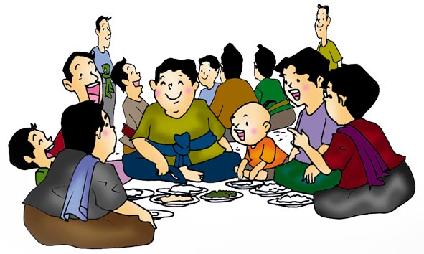
วิธีการดำเนินงาน
1.ชี้แจงแนวทางการดำเนินงานแก่ผู้เกี่ยวข้องภาคีเครือข่ายทั้งภาครัฐและภาคเอกชน
2.ประสานจังหวัดคัดเลือกแกนนำและพื้นที่เป้าหมายโดยบูรณาการร่วมกับงานสถานประกอบการส่งเสริมสุขภาพผ่านกระบวนการ CSR ของสถานประกอบการ
3.พัฒนาศักยภาพบุคลากรและแกนนำส่งเสริมสุขภาพครอบครัว ชุมชนในระดับเขตสุขภาพ
4.สนับสนุนการดำเนินงานแบบบูรณาการในระดับเขตสุขภาพโดยเป็นพี่เลี้ยงให้แก่สำนักงานสาธารณสุขจังหวัดและในส่วนของสถานประกอบการ
5.คัดเลือกพื้นที่และครอบครัวต้นแบบจัดเวทีร่วมแลกเปลี่ยนเรียนรู้
6.เยี่ยมเสริมพลัง ติดตามผลการดำเนินงาน

Slide 4
เป้าหมาย
1.จำนวนชุมชนรอบรู้สุขภาพภายใต้วิถีชีวิตปกติใหม่ จังหวัดละ 1 แห่ง
2.จำนวนสถานประกอบการสู่วิถียั่งยืน (10 Packages Premium)
(สถานประกอบส่งเสริมสุขภาพเดิม) เป้าหมาย
3.จำนวนแกนนำส่งเสริมสุขภาพครอบครัว ชุมชน (Digital Caregiver) 100 คน
เขตสุขภาพ | นนทบุรี | ปทุมธานี | พระนครศรีอยุธยา | อ่างทอง | ลพบุรี | สิงห์บุรี | สระบุรี | นครนายก
69 | 11 | 23 | 13 | 3 | 5 | 1 | 11 | 1

Slide 5
Timeline การดำเนินงานสถานประกอบการส่งเสริมสุขภาพ
พฤศจิกายน 65
ธันวาคม 65
อบรมแกนนำส่งเสริมสุขภาพครอบครัว ชุมชน (Digital Caregiver)
มกราคม
– มิถุนายน 66
ลงพื้นที่เยี่ยมเสริมพลัง
ประชุมแลกเปลี่ยนเรียนรู้
ชี้แจงแนวทางการดำเนินงาน

Slide 6
แผนปฏิบัติการ
กิจกรรม | เป้าหมาย | ระยะเวลา
1.ประชุมชี้แจงแนวทางการดำเนินงานการยกระดับครอบครัว ชุมชนรอบรู้สุขภาพ ภายใต้วิถีชีวิตปกติใหม่ (ผ่านระบบออนไลน์) | -หน่วยงานวิชาการเขตสุขภาพที่ 4 -สสจ.8จังหวัด -หน่วยงานอื่นที่เกี่ยวข้องสำนักงานอุตสาหกรรมจังหวัด สำนักงานสวัสดิการและคุ้มครองแรงงานจังหวัด สำนักงานแรงงานจังหวัดสำนักงานประกันสังคม ท้องถิ่นจังหวัด | 22 พ.ย. 65
2.อบรมพัฒนาศักยภาพบุคลากรและแกนนำส่งเสริมสุขภาพครอบครัว ชุมชน โดยใช้ชุดความรู้สุขภาพ | -ตัวแทนสสจ. จังหวัดละ 4 คน -ตัวแทนท้องถิ่น จังหวัดละ 2 คน -ตัวแทนสถานประกอบการ แห่งละ 2 คน | 14 – 15 ธ.ค.65
3. เยี่ยมเสริมพลัง ติดตามผลการดำเนินงานการยกระดับครอบครัว ชุมชนรอบรู้สุขภาพ ภายใต้วิถีชีวิตปกติใหม่ | พื้นที่นำร่อง 8 จังหวัด | ม.ค.-พ.ค. 66
4. แลกเปลี่ยนเรียนรู้ นวัตกรรม ครอบครัว ชุมชนรอบรู้สุขภาพภายใต้วิถีชีวิตปกติใหม่ในพื้นที่นำร่อง (ผ่านระบบออนไลน์) | -หน่วยงานวิชาการเขตสุขภาพที่ 4 -สสจ. 8 จังหวัด -ชุมชนนำร่อง 8 แห่ง | มิ.ย.66

Slide 7
ติดต่อประสานงาน
นางสาวสุพิชญา ไชยรัตน์ ศูนย์อนามัยที่ 4 สระบุรี
เบอร์โทร 064 774 6777
E-mail supichaya.c20@gmail.com

Slide 8
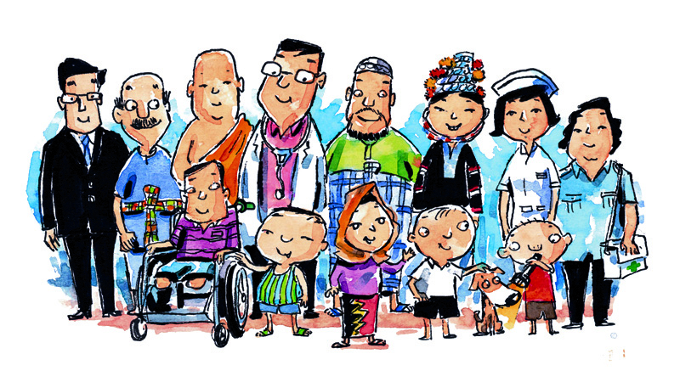
Thank you

